Slide 1

아두이노 기말고사 프로젝트
Aa08 우승철

Slide 2
목차
Arduino code
Node.js code
HTML code

Slide 3
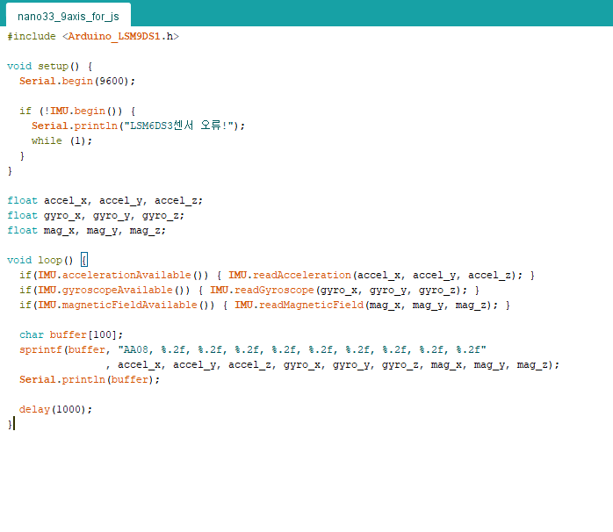
Arduino Code

Slide 4
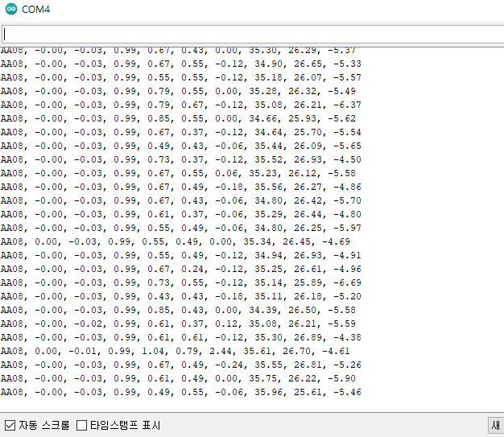
Arduino Code 결과값

Slide 5
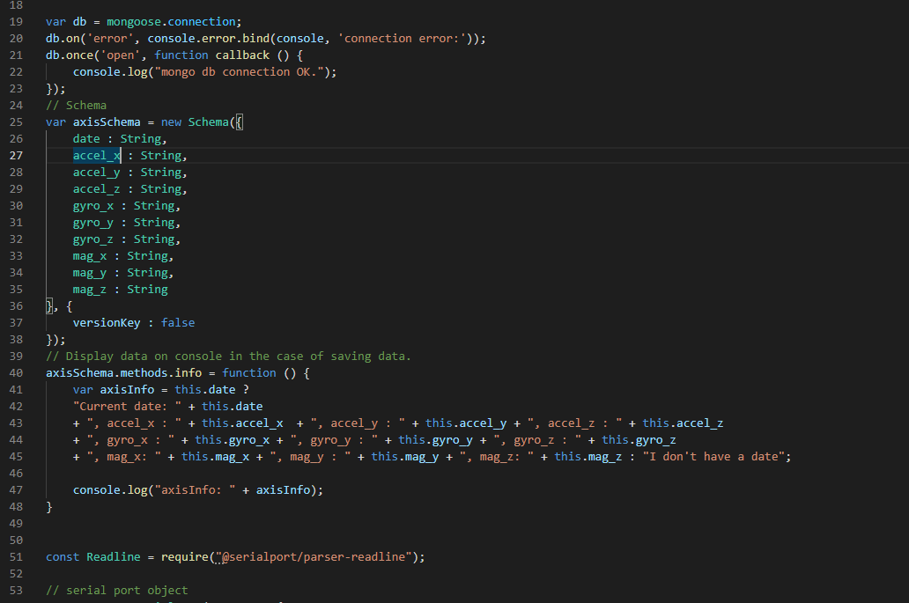
Node.js 설정

Slide 6
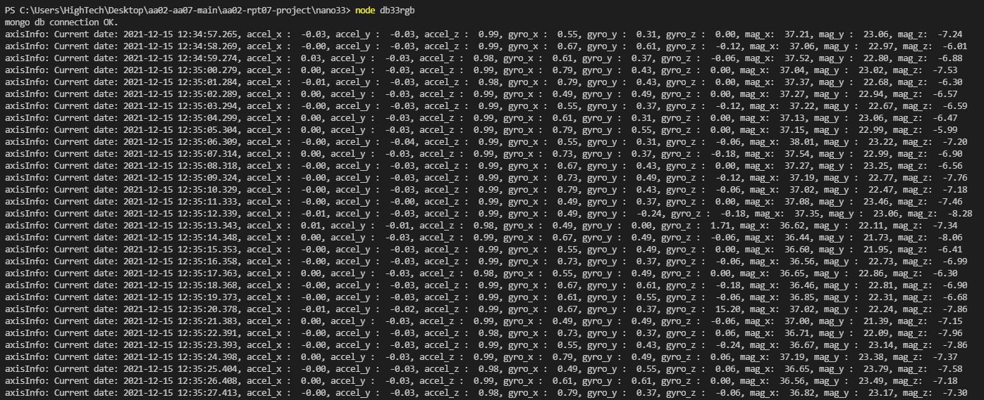
Node.js 결과값

Slide 7
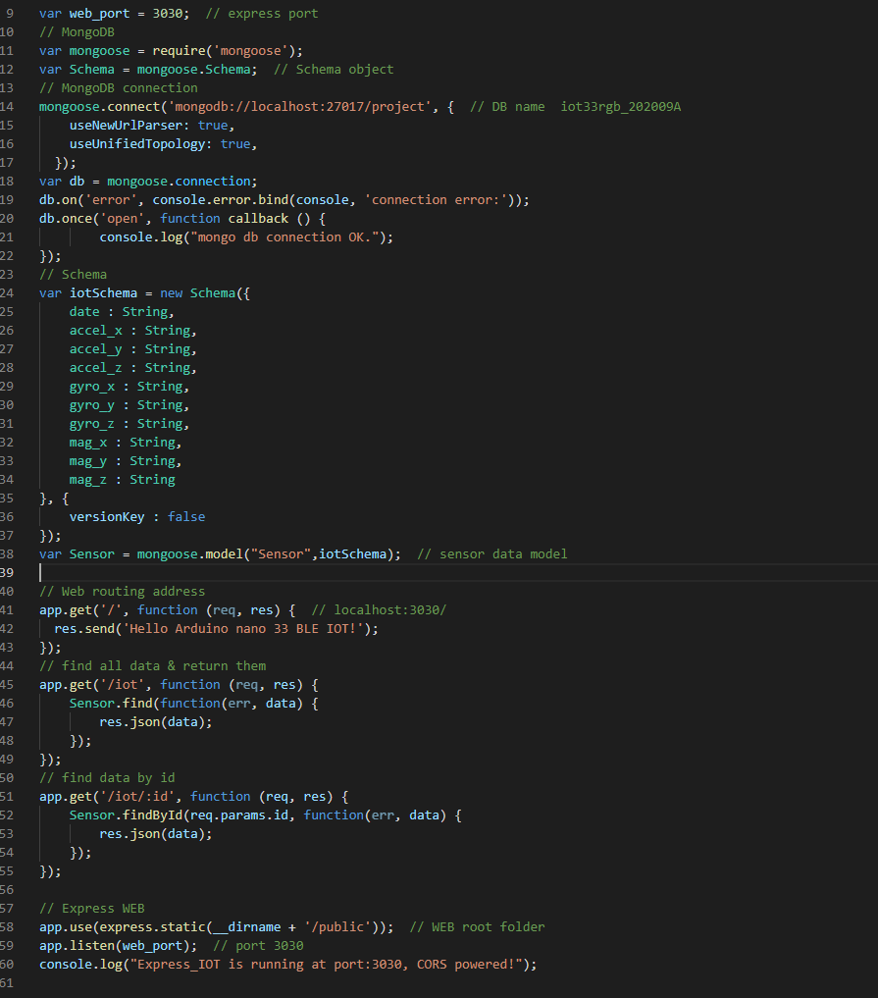
Express 서버 코드

Slide 8
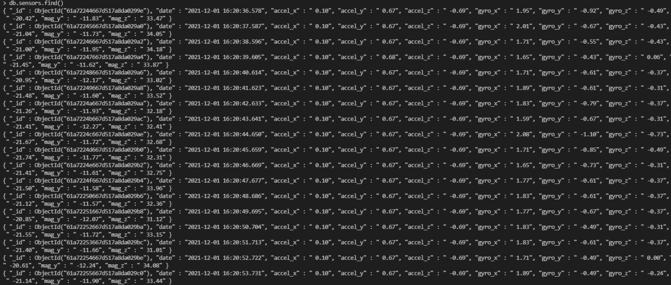
Express 코드 실행

Slide 9
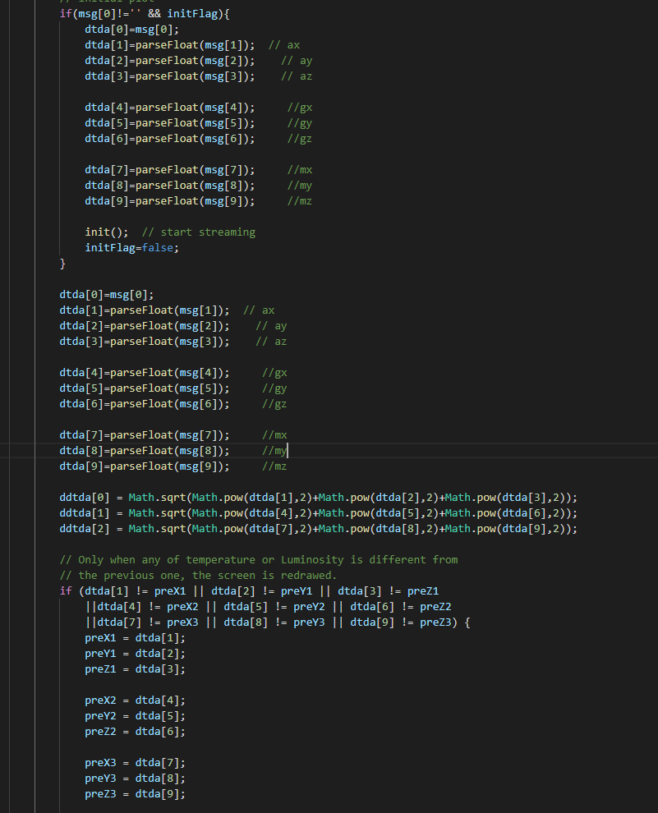
HTML 코드 작성

Slide 10
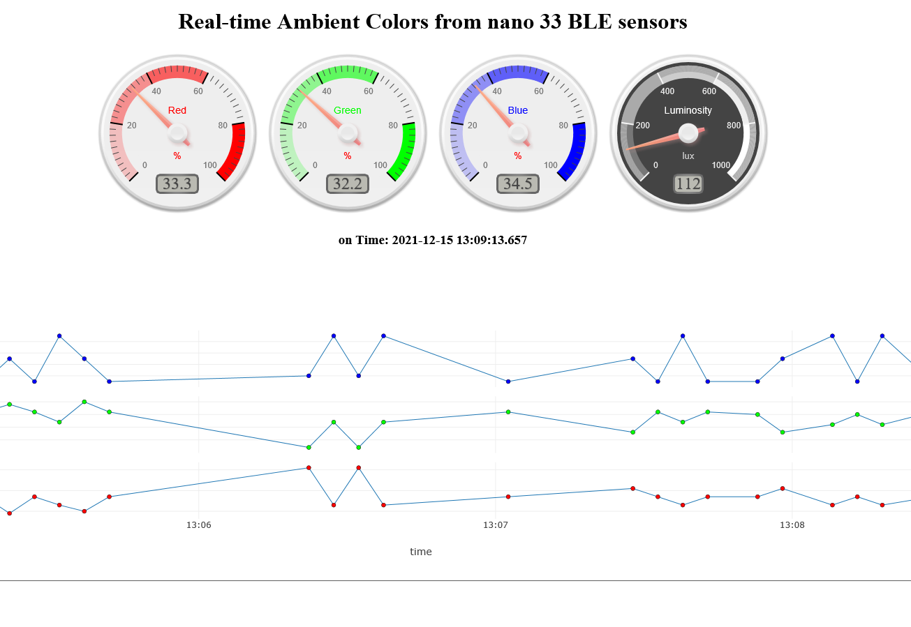
HTML 결과값

